Slide 1
Громадські обговорення ЕКОЛОГІЧНИЙ ТА ХІМІЧНИЙ СТАНИ МПВ ПЛАН УПРАВЛІННЯ РІЧКОВИМ БАСЕЙНОМ ДНІСТРА 2025 - 2030
Марія СКОБЛЕЙ
25 КВІТНЯ 2024 р.
Івано-франківськ

Slide 2
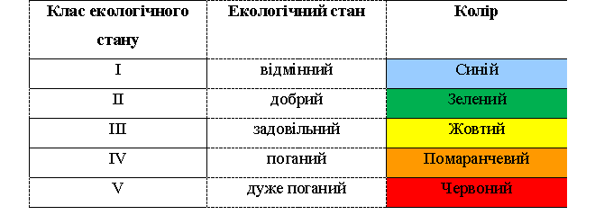
Екологічний стан/потенціал МПВ
Біологічні показники (Фітопланктон, Мікрофіти і фітобентос, Фауна донних безхребетних, Рибна фауна)
Гідроморфологічні показники (Гідрологічний режим, Неперервність річки, Неперервність річки, Морфологічні умови)
Хімічні та фізико-хімічні показники (Загальні фізико-хімічні, Специфічні синтетичні та не синтетичні забруднюючі речовини)
загальні фізико-хімічні показники та
синтетичні та несинтетичні забруднюючі речовини –
граничні значення для класів встановлені
Наказ Міндовкілля «Про затвердження
екологічних нормативів якості води для визначення екологічного стану масиву поверхневих вод…»

Slide 3
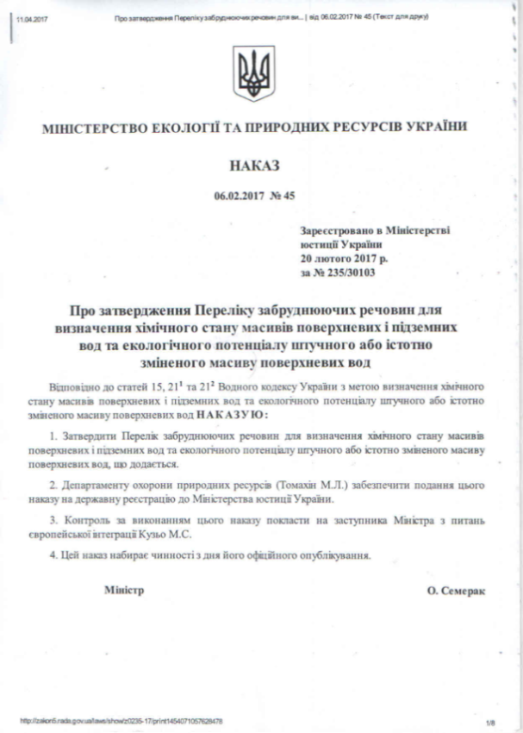
Хімічний стан МПВ
забруднюючі речовини згідно з переліком… – ЕНЯ (екологічні нормативи якості) - наказ Мінприроди України від 14.01.2019 р. №5 “Методика віднесення масиву поверхневих вод до одного з класів екологічного та хімічного станів масиву поверхневих вод, а також віднесення штучного або істотно зміненого масиву поверхневих вод до одного з класів екологічного потенціалу штучного або істотно зміненого масиву поверхневих вод”, Директива 2013/39/ЄС від 12 серпня 2013 р.

Slide 4
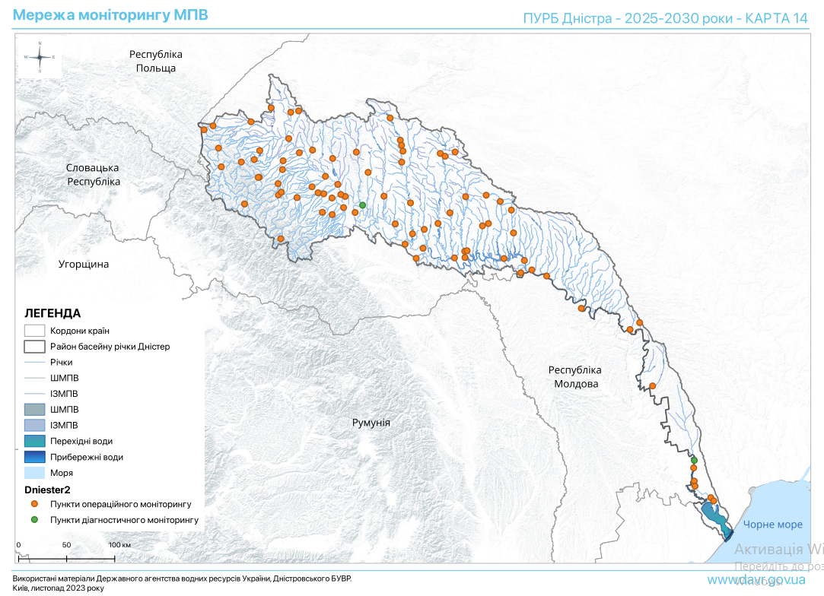
Пункти моніторингу МПВ в басейні Дністра
(100 пунктів моніторингу на 79 МПВ із загальної кількості 1154 МПВ)

Slide 5
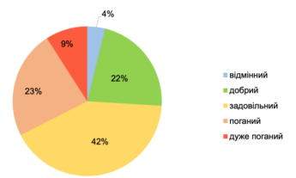
Моніторинг біологічних показників
(фітопланктон, мікрофітобентос, судинні рослини, донні макробезхребетні)
77 МПВ у РРБ Дністра
Оцінка МПВ за біологічними показниками
Оцінка за біологічними показниками проводилася згідно з Методикою з виконання моніторингу та екологічної оцінки біологічних показників якості природних масивів поверхневих вод України.

Slide 6
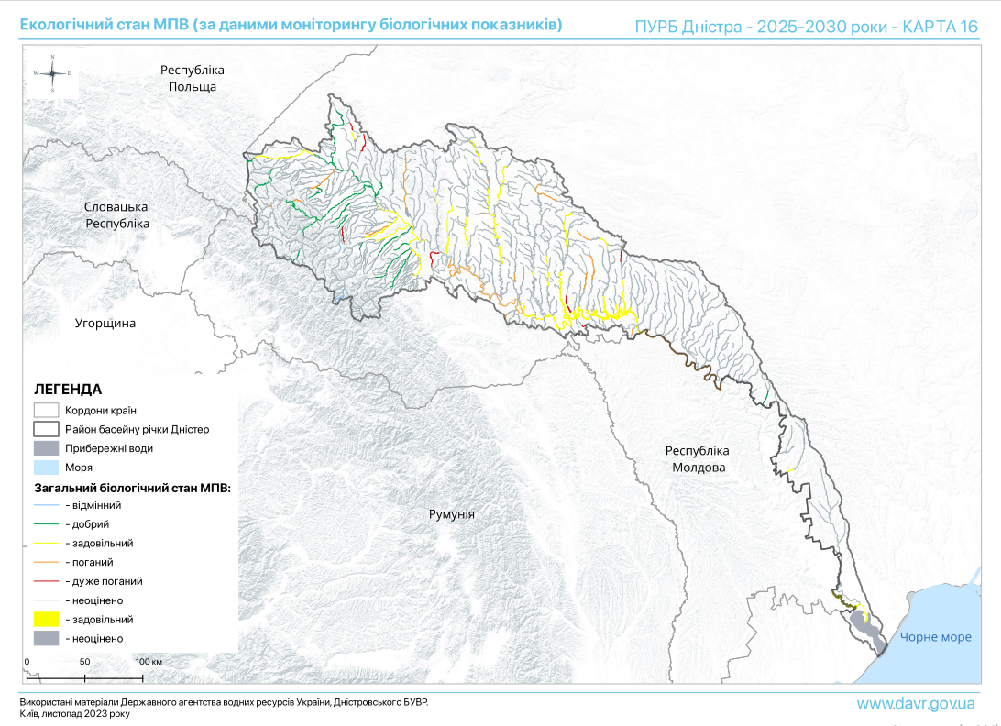

Slide 7
Сумарна оцінка хімічного стану МПВ Дністра
(622 МПВ було оцінено із загальної кількості 1154 МПВ)

Slide 8
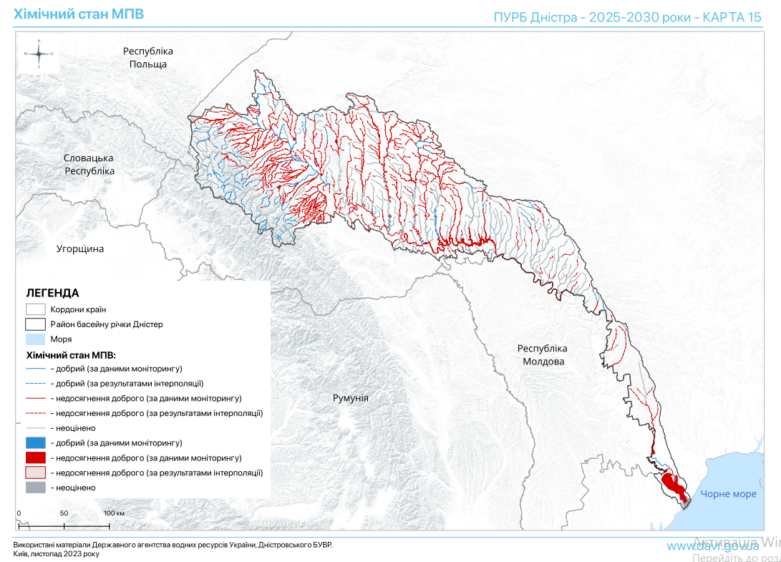

Slide 9
Перевищення ЕНЯ в басейні річки Дністер встановлено для:
кадмію та його сполуках
ртуті та її сполуках
свинцю та його сполуках
бензо(b)флуорантену
бензо(k)флуорантену
бензо(g,h,i) перілену
цибутрину (іргаролу)
флуорантену
ендосульфану
хлорпірифосу (хлорпірифос-етилу)
аклоніфену
антрацену
нонилфенолам (4-нонилфенолу)
провести інвентаризацію скидів стічних вод до РРБ (визначити точкові та дифузні джерела забруднення РРБ);
провести скринінг стічних вод, що скидаються до МПВ (у дозволах на спеціальне водокористування не зазначають дані щодо речовин, що можуть міститися у стічних / зворотних водах і пов’язані із специфікою діяльності підприємства, визначити перелік речовин, що підлягають нормуванню у стічних водах окремих підприємств);
внести відповідні зміни до дозволів на спеціальне водокористування.

Slide 10
ДЯКУЮ ЗА УВАГУ!
European Union for Environment - Water Resources and Environmental Data

